Slide 1
介護の日本語教育の現状と課題
NPOひとりとみんな
外国人介護福祉士
養成・支援プログラム研修会
遠藤織枝
20181212

Slide 2
1.戦後の日本語教育の流れ
１．宣教師の日本語支援。
２．留学生に対する教育。
３．ビジネスマンの日本語支援。
４．中国から帰国した残留日本人に対す生活日本語の支援。
５．海外の日本語教育の指導者養成。
６．幼児・小学生教育 親に伴われて来日した子供への支援。
７．技能実習生の来日直後の日本語支援。
８．看護・介護人材に対する日本語支援。

Slide 3
2.介護の日本語教育を必要とする外国人
１．EPA(経済連携協定）による看護介護人材養成事業で来日し
介護施設等で研修⇒資格取得⇒介護の専門家として就労。
２．技能実習制度の介護分野の実習生。
３．留学生として来日。介護の資格取得⇒在留資格「介護」。
４．日本人配偶者の介護職希望者。

Slide 4
3. 介護分野の日本語教育
１．2008年EPA看護師・介護福祉士候補者の来日からスタート。
２．日本語教育学会の取り組み
2009年8月看護と介護の日本語教育ワーキンググループ発足。
１）受け入れ施設に対する異文化理解教育グループ
２）国家試験研究グループ
３．国際厚生事業団（JICWELS）日本語部門を担当。
教材作成
集団研修
巡回指導

Slide 5
4. EPA候補者の研修の流れ
本国でEPAに応募
⇒
書類・面接で選抜
⇒
受け入れ施設とマッチング
⇒
日本語予備研修
来日(特定活動)
⇒
事前研修
⇒
施設へ配属
⇒
３年間の実務経験と国家試験受験準備
⇒
国家試験受験
⇒
合格
⇒
就労(特定活動)
⇒
不合格
⇒
帰国

Slide 6
5. 試行錯誤を経て
A施設の試み
日本語教師と現場の教育担当者との連携 施設長の理解
週1回4時間
B施設の試み
日本語教師週5回各2時間中級教材・漢字指導
施設長＝制度・法律の指導 日本語教師＝用語の説明
C施設の試み
介護教育テキストを音読。現場のスタッフが聞き役
近くの小学生用塾へ通わせる。
D施設の試み
施設長が毎日日記を書かせる。絵本・小学生教科書を読ませる。

Slide 7
6. 介護福祉士国家試験問題の改善案
１．設問形式の単純化。→否定形式はやめるなど。
２．設問文を読みやすく。
１文を短く。構文をやさしく。主語述語の関係をはっきり。
３．難解な用語をやさしくしてほしい。
褥瘡⇒床ずれ、心窩部⇒みぞおち
４．漢字熟語で切れるものは切る。
積極的援助⇒積極的な援助
５．外国人にはわかりにくい語彙・表現は避けてほしい。
さりげない会話・位牌・生い立ち・身寄りのない・なじみの店

Slide 8
7. 介護福祉士国家試験合格率
 | 第24回2012年 | 第25回 2013年 | 第26回2014年 | 第27回 2015年 | 第28回 2016年 | 第29回 2017年 | 第30回2018年
全受験者 | 63.90% | 64.40% | 64.60% | 61.10% | 57.90% | 72.10% | 70.80%
EPA受験者 | 37.90% | 39.80% | 36.30% | 44.80% | 50.90% | 49.80% | 50.70%

Slide 10
9. 介護分野の技能実習生の問題
2017年11月施行
従来の技能実習生制度に介護分野が加わった。
他の職種と比べて、日本語コミュニケーション能力が必要。
入国時の条件としてN４の能力。
2号に移行する時の日本語能力はN3に。

Slide 11
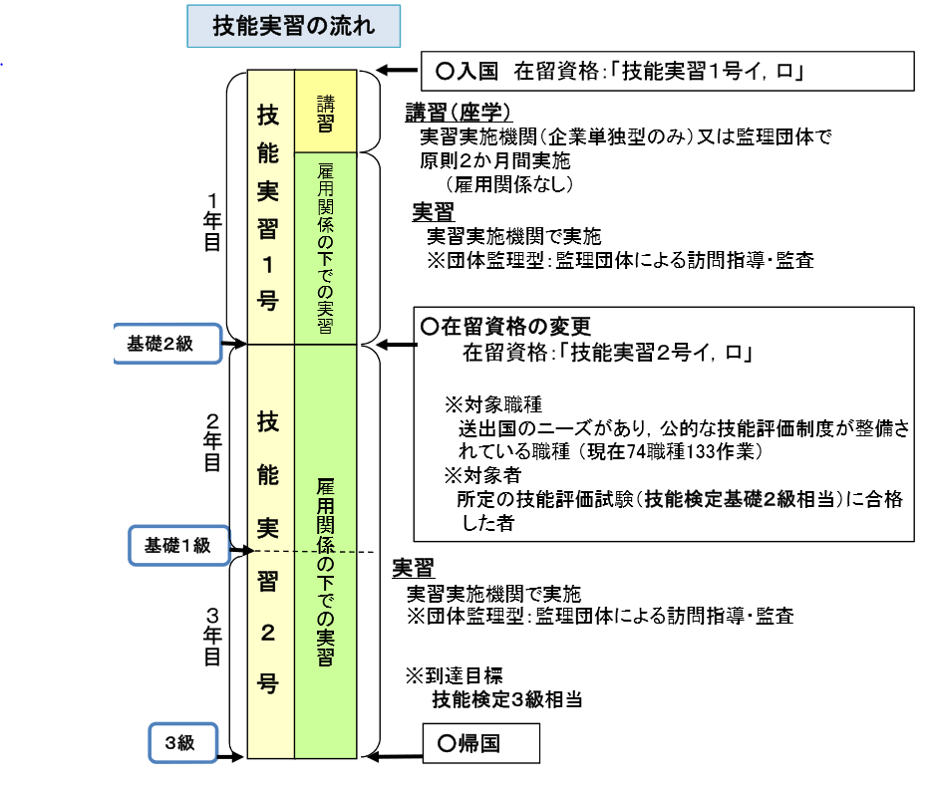

Slide 12
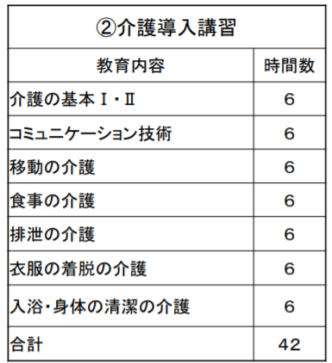
11. 技能実習生入国後研修

Slide 13
12. 施行後の動き
１．ベトナムなど送り出し国が未整備。
２．監理団体からの申請が少ない。
３．施設側が様子見。
日本語能力が十分か。
2号に移行するためのハードルが超えられるか。
実戦力になるかどうか。
４．中国から来日した2人の実習生、九州の施設で就労のニュース。

Slide 14
13. 在留資格「介護」
１．外国人留学生として留学ビザで入国。
２．介護福祉士養成施設で研修（2年以上）。
３．介護福祉士の資格を取得、介護福祉士として登録、介護ビザに変更。
４．介護福祉士として期限なしで就業。
５．志望者がふえている。

Slide 15
14. 政府の新方針ー入管法改正案
不確定な要素が多すぎる。 →省令まかせ
問題点：業種の選定
：人数の設定
：現行の技能実習制度との整合性
：現行制度のほころびが続出しているのを無視
：労働力として入れるか、人間として入れるか
1号取得の条件：
日本語で日常会話ができ、業種ごとに定めた一定の
技能を満たしていると認められれば。

Slide 16
15. 外国人介護従事者に必要な日本語能力
15-1 介護現場での研修・実習・労働のため
１． 現場のスタッフ・利用者・その家族との日本語の
コミュニケーション能力。
2. 介護技術・知識習得のための日本語能力。
3. 介護業務遂行のための報告・記録の日本語能力。

Slide 17
15. 外国人介護従事者に必要な日本語能力
15-2 初任者研修受講 ・介護福祉士国家試験受験のための能力
１．設問文の意図を理解する能力。
２．長文の事例文を読解理解する能力。
３．選択肢の専門用語を読み取る能力。
４．介護知識・介護技術を読み取る能力。
５．一般の介護利用者の日常生活に係わる生活用語の理解。

Slide 18
16. 介護現場の日本語の特殊性
１６-1 コミュニケーションの問題点
１．利用者の発音発声が聞き取りにくい。滑舌が悪い。
２．方言話者・高齢になって方言に戻る話者がいる。
－ホンマニスンマセンナー
－ひとりでいくのはオッカネー
3．語彙の世代差
－トイレ・便所・お手洗い・ご不浄－に行きたい。
4. オノマトペの理解

Slide 19
16. 介護現場の日本語の特殊性
16-2 難解な専門用語(1)
山田さんのイジョウカイジョお願いします。
体位・姿勢の語例 ギョウガイ・タンザイになってください。
体の部位の語例 ジョウワン・ダイタイをセイシキします。
睡眠関係の語例 林さんはカクセイ・ガショウ・ケイミンしておられます。

Slide 20
16-2 難解な専門用語(2)
山田さんの移乗介助お願いします。
体位・姿勢の語例 仰臥位・端座位になってください。
体の部位の語例 上腕・大腿を清拭します。
睡眠関係の語例 林さんは覚醒・臥床・傾眠しておられます。

Slide 21
16. 介護の日本語の特殊性
16-3 介護医療現場の造語
食事関係の語 常食・欠食・早食・遅食・延食・盗食・食席
睡眠関係の語 入眠・良眠・離床・入床・閉眼
入浴関係の語 入禁・洗体・洗身・個浴・特浴
排泄関係の語 便臭・尿臭・多尿・挿肛
.

Slide 22
16. 介護現場の日本語の特殊性
16-4 短縮語・省略語の多用
本日のキョタンの高橋です。
ニョウソクの結果150㏄でした。
水野さん、フクマンみられます。
川上さん、検査のため、キンショクです。
阿部さんのショッカイお願いします。
夜間トクヘンありません。
タイヘンをこまめにして、床ずれをふせぎます。

Slide 23
16.介護現場の日本語の特殊性
16-4 短縮語・省略語の多用
本日のキョタン・居担（居室担当)の高橋です。
ニョウソク・尿測（尿量測定）の結果150㏄でした。
水野さん、フクマン・腹満（腹部膨満）みられます。
川上さん、検査のため、キンショク・禁食（食事禁止）です。
阿部さんのショッカイ・食介（食事介助）お願いします。
夜間トクヘン・特変（特別変化）ありません。
タイヘン・体変（体位変換）をこまめにして、床ずれをふせぎます。

Slide 24
17. 介護福祉士合格後の日本語の問題
介護の専門家としての日本語能力が要求される
1.コミュニケーション能力
日本人スタッフと同じスピードでやりとり・報告・
聞き取とり。
2.外部の人との応対・電話応対
3.事務能力
入居時・退所時などの書類作成・介護記録の入力
4.公文書の処理。

Slide 25
18. 介護の日本語教育の課題
18-1 日語教師と介護専門家との協働による支援
日本語教師の役割(1)
文章読解・文章作成
語彙指導・漢字指導
介護専門家の役割
介護知識・介護技術
介護制度・専門用語
日本語教師の役割(2)
介護専門家と学習者の橋渡し

Slide 26
18-2 介護の日本語教育の公的整備の必要性(1)
国としての日本語教育の重要性の認識
首相は外国人労働者向けの日本語教室の開設支援や「生活・就労ハンドブッ
ク」の作製・配布などを通じ、居住先となる自治体をサポートしていく考えも明らかにし
た。（『毎日新聞』2018年11月29日夕刊）
受け入れ施設の支援体制の標準化
１．入職から国家試験受験までのロードマップ作成
２．日本語学習・受験準備のための学習時間数
３．日本語教師の配置
４．介護専門家・介護専門学校による専門教育
５．合格した介護福祉士への日本語支援

Slide 27
18-2 介護の日本語教育の公的整備の必要性(2)
留学生「介護」への支援
１．奨学金
２．アルバイト先の就業条件の最低保証
介護職志望の在住外国人への支援
１．初任者研修受講のための日本語支援。
２．介護専門家による介護知識・技術支援。

Slide 28
18-2 介護の日本語教育の公的整備の必要性(3)
介護用語の平易化・標準化の推進
１．外国人介護人材の学習負担を減らすため。
２．介護現場のコミュニケーションを円滑にするため。
３．介護教育の効率をあげるため。
４．施設間の異動の際の混乱を回避するため。
５．介護事務の機械化と省力化の促進のため。

Slide 29
18-3 日本人の意識改革
１．「やさしい日本語」の理解と応用。
漢語⇒和語
１文を短く
敬語を簡素に
２．外国人の日本語を理解する努力。
３．外国人にわかるように伝える努力。
４．異文化理解 例：イスラムの習俗の理解
５．漢字崇拝からの脱却。

Slide 30
<参考文献>
庵功雄(2016)『やさしい日本語－多文化共生社会へ』岩波書店
遠藤織枝(2012)「介護現場のことばのわかりにくさ―外国人介護従事者にとってのことばの問題―」『介護福祉学』日本介護福祉学会 19(1) 94-100
遠藤織枝(2016b)「介護のことば―そのわかりにくさの実際―」『わかりやすい日本 語』野村雅昭・木村義之編 くろしお出版 201-224
遠藤織枝・三枝令子(2015)『わかりやすく言いかえよう 介護のことば』三省堂
遠藤織枝・三枝優子・三枝令子(2016)「介護用語の表記の統一のために」『介護福祉学』日本介護福祉学会23(1)47-53
宮崎里司他編(2018)『外国人看護・介護人材とサステナビリティ 持続可能な移民社会と言語政策』くろしお出版

